Slide 1
Педагогический проект «Природа родного края в рисунках детей »
муниципальное казённое дошкольное образовательное учреждение - детский сад № 6 г. Татарска
Автор проекта:
Люсова Дина Григорьевна- воспитатель высшей квалифицированной категории
2021 г.

Slide 2
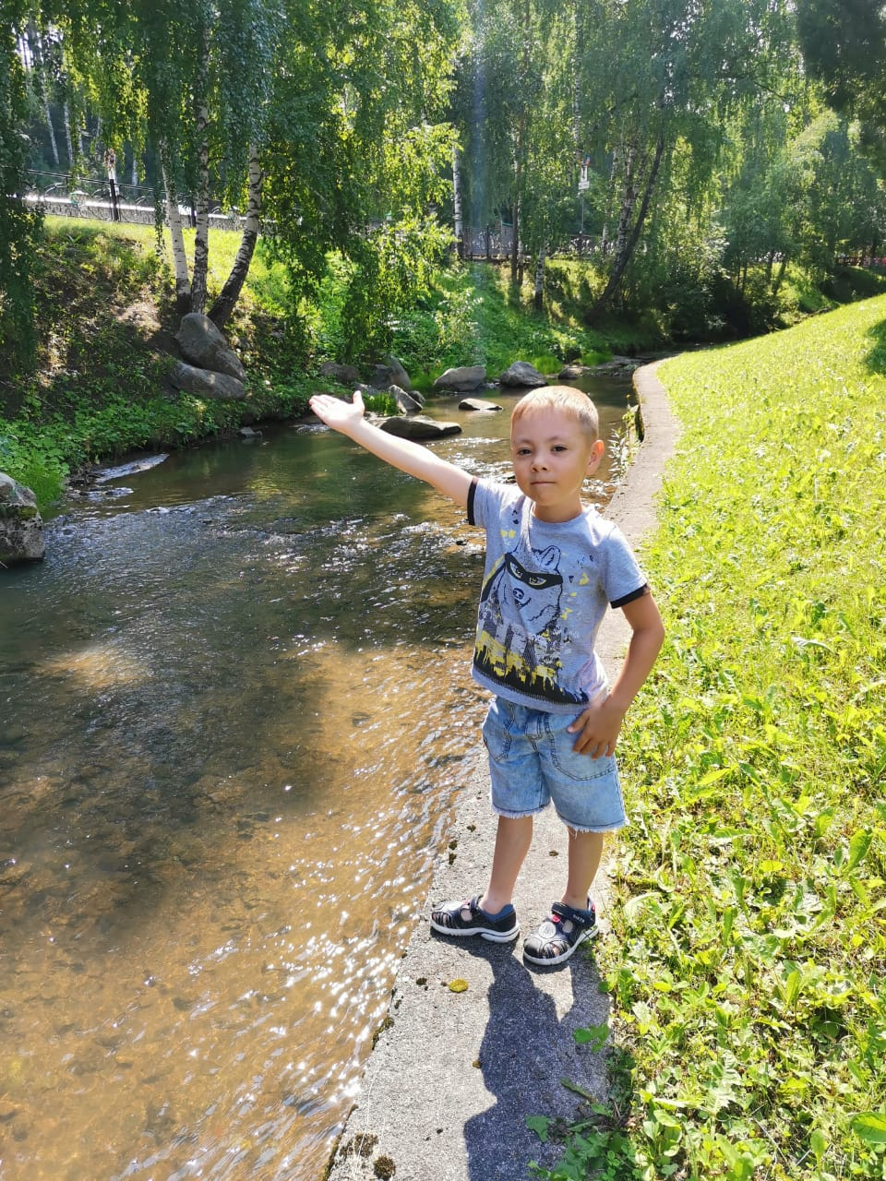
«Красота родного края,
открывающаяся благодаря сказке, фантазии, творчеству,
- это источник любви к родине…
Пусть ребенок чувствует и восторгается ею,
пусть в его сердце и памяти навсегда сохраняются образы,
в которых воплощается Родина» В.А. Сухомлинский

Slide 3
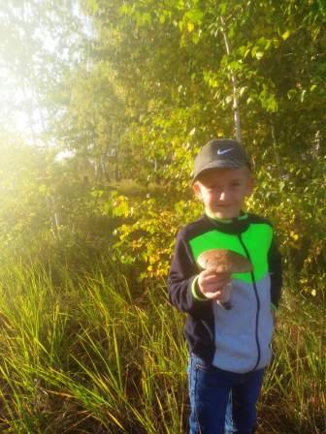
Актуальность проекта. Детское восприятие окружающего мира основывается в первую очередь на собственном опыте, полученным из непосредственного изучения разных сторон предметов. Дошкольники воспринимают окружающую действительность непроизвольно, направляя свое внимание на то, что их больше привлекает. Наибольший отклик это находит в изучении природы , той что нас окружает. Яркие красочные картины( цветы, распускающиеся деревья, щебет птиц ) вызывают у детей интерес к изучению, обследованию …Дети постоянно в той или иной форме соприкасаются с природой. Впечатления от родной природы, полученные в детстве, запоминаются на всю жизнь и часто влияют на отношение человека к природе, к Родине. Ознакомление детей с природой родного края, через изобразительную деятельность обогащает детское творчество новым содержанием, а рисование имеет огромное значение для эстетического воспитания и развития ребёнка.

Slide 4
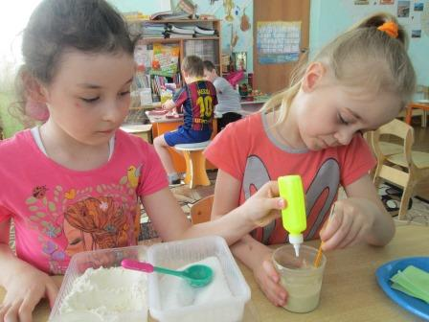
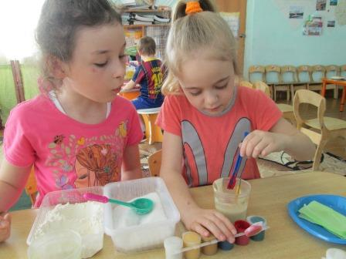
Способ рисования жидким цветным соленым тестом (который я использую первый год)позволит детям ощутить незабываемые положительные эмоции,
Данная технология вызывает большой интерес у детей .Кистью ребенок работает не всегда уверенно, боится испортить работу, а рисование чайной ложкой, стекой, палочкой, которые в данном случае заменяют кисточку ,помогают подготовить руку к более сложным упражнениям и придают детям уверенность.
В процессе работы идёт постоянная смена видов деятельности ,которая необходима в любом возрасте:1) ребята готовят цветное соленое теста, где смешивают в баночках гуашевые краски с мукой, солью, клеем ПВА и водой. 2) готовят основу для рисования3) рисование жидким цветным соленым тестом дети могут выполнять как индивидуально, так и коллективно 4)фантазируют ,придумывают свои рисунки, т.е проявляют творчество . Эта нетрадиционная техника позволяет ребёнку чувствовать себя раскованным, даёт полную свободу для установки на дальнейшую творческую работу.

Slide 5
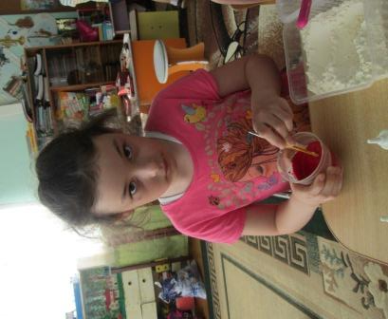
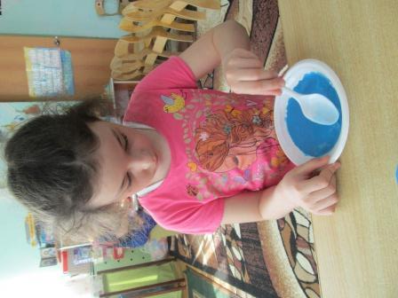
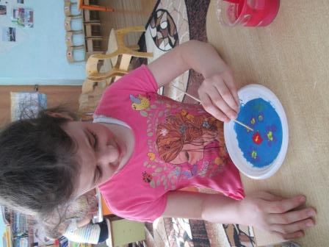

Slide 6
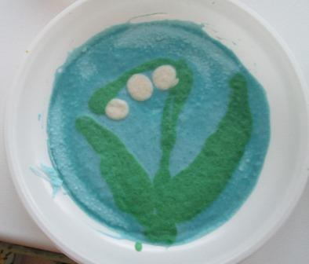
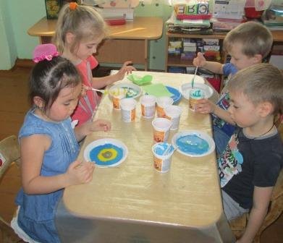
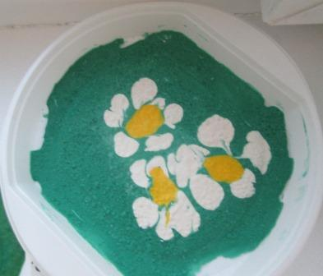
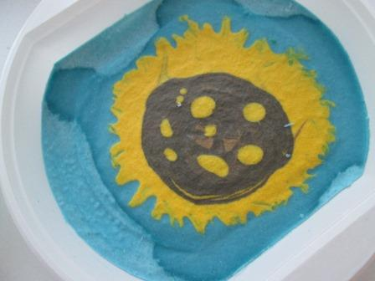
Цель проекта : создание условий для развития творческих способностей детей в процессе восприятия и изображения природы родного края, нетрадиционными способами рисования. жидким цветным солёным тестом.

Slide 7
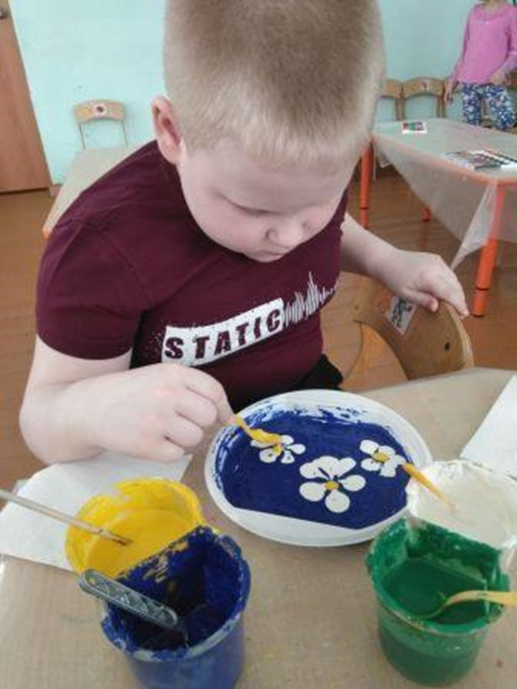
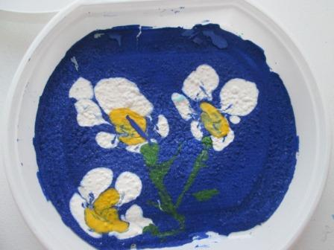
Задачи проекта:
Формировать у детей умение отображать природную красоту через использование нетрадиционных техник рисования –жидким цветным солёным тестом.
Развивать у детей творческие способности, воображение, память. стойкий интерес к изобразительной деятельности.
Учить видеть красоту, изменчивость и неповторимость окружающего мира;
Закреплять умение выделять, называть жанры живописи
(пейзаж, портрет, натюрморт);
Воспитывать бережное отношение к природе родного края.

Slide 8
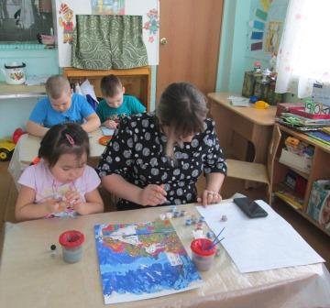
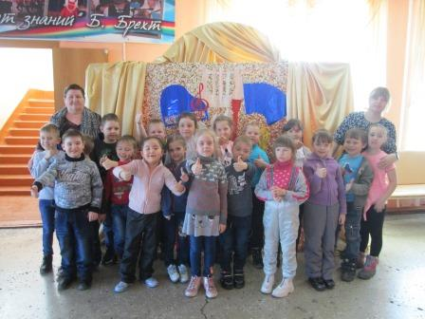
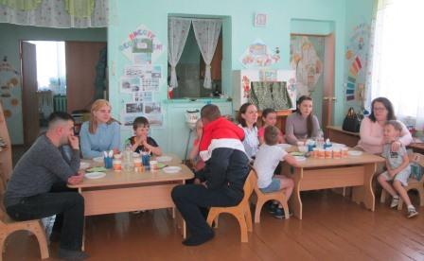
Участники проекта:
Дети подготовительной группы
Воспитатели группы
Специалисты
Родители

Slide 9
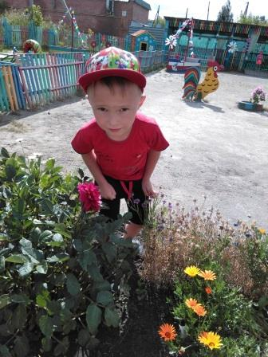
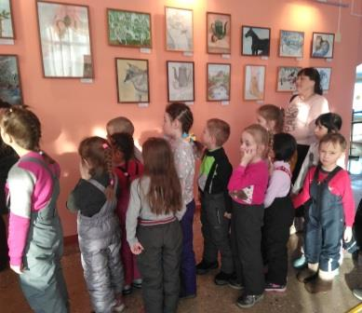
Характеристика проекта:
по предметно-содержательной области:
интегрированный
по характеру доминирующей детской деятельности:
творческо- исследовательский
по количеству участников : групповой
по длительности реализации : средней
продолжительности ( февраль-апрель) по характеру координирования проекта:
непосредственный

Slide 10
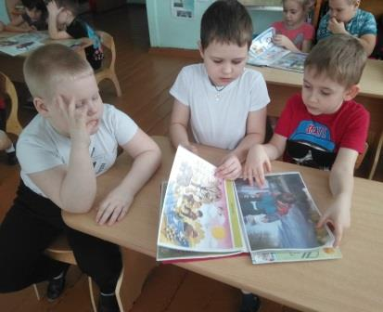
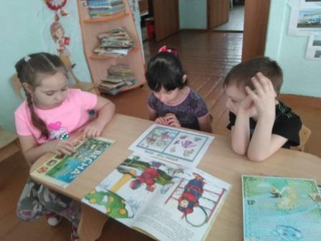
1. Мотивационный этап : Разработка и накопление методических материалов; Определение цели и задач проекта; Составление плана проекта; Поисковая работа по подбору иллюстрированного материала по теме проекта; Создание необходимых условий для реализации (подготовка материала и оборудования); Перспективное планирование проекта; Организация родителей;

Slide 11
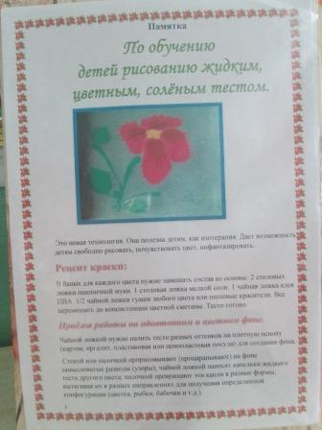
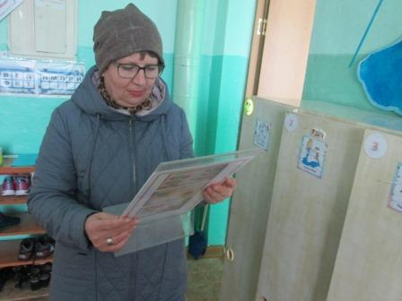
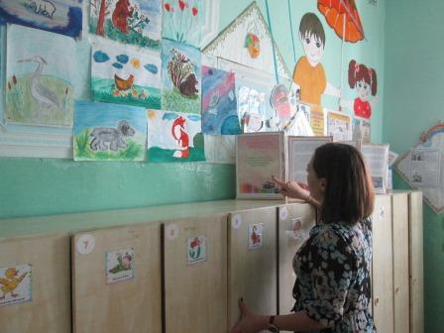
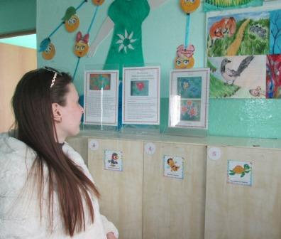
Взаимодействие с родителями по вовлечению в образовательный процесс
Мастер класс для родителей; Тематические консультации; Папки- раскладушки; Пополнение предметно- развивающей среды;

Slide 12
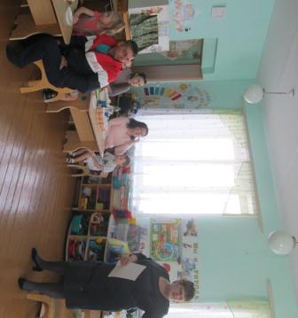
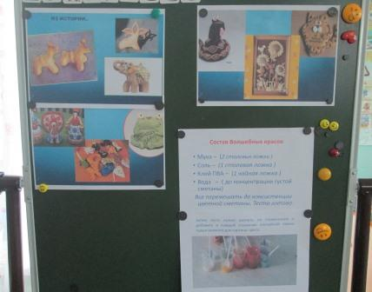
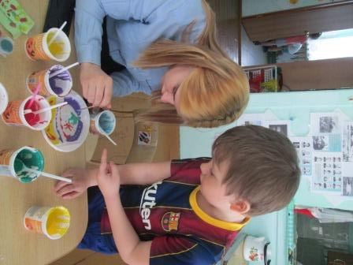
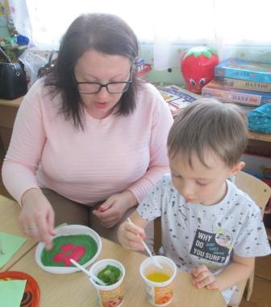
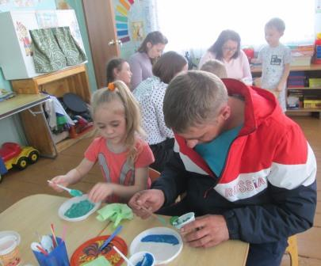

Slide 13
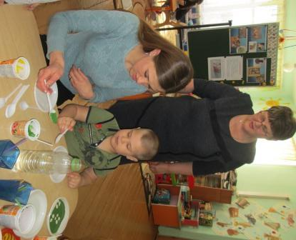
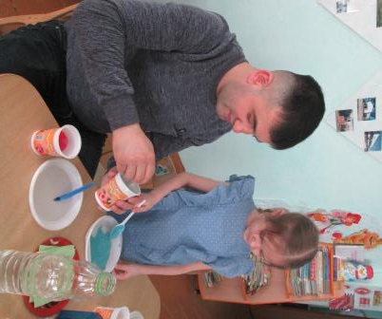
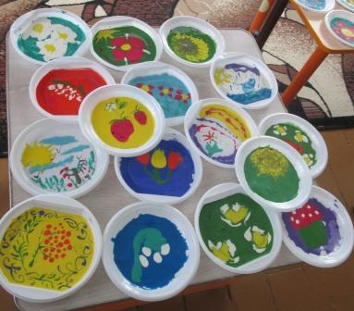
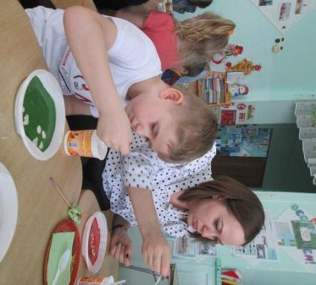
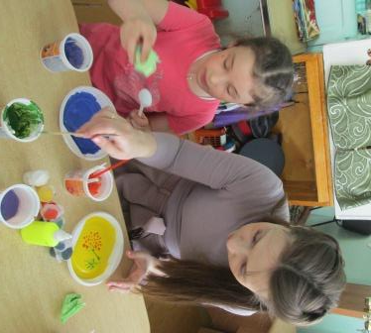

Slide 14
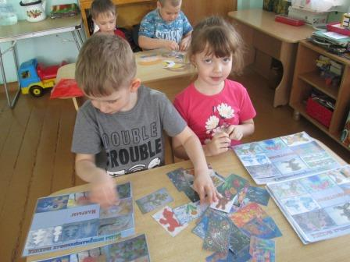
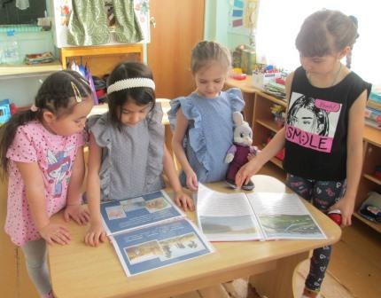
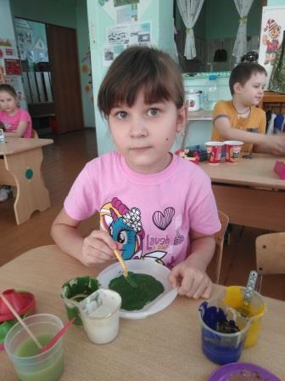
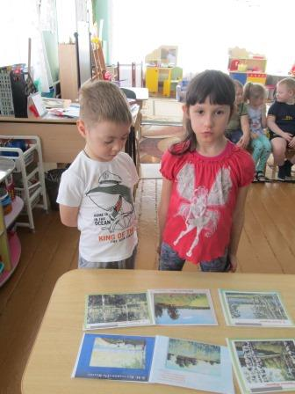
Создание условий для самостоятельной деятельности детей:

Slide 15
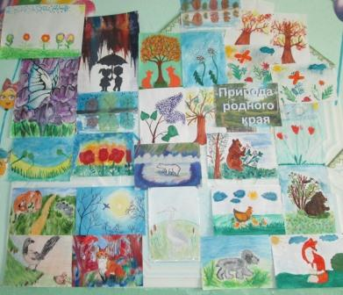
Выставка совместных работ детей и родителей:

Slide 16
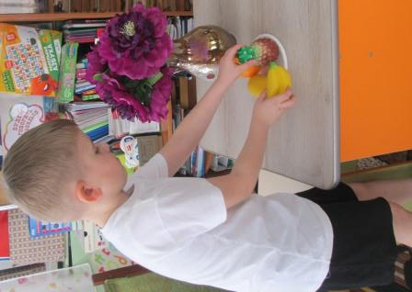
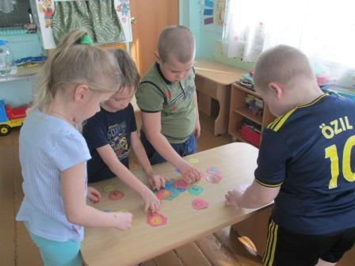
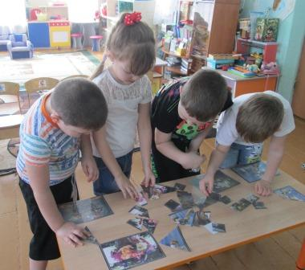
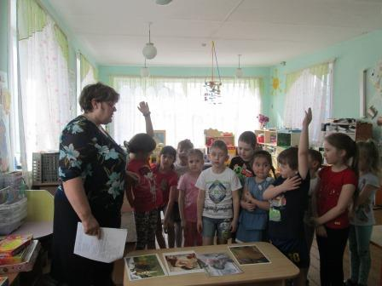
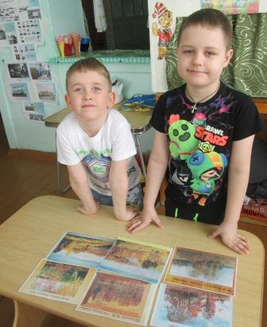
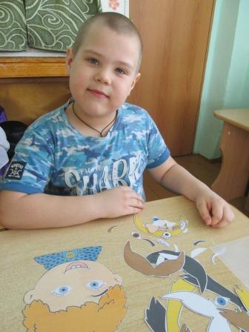
2 . Проблемно- деятельностный этап:
Познавательное развитие:

Slide 17
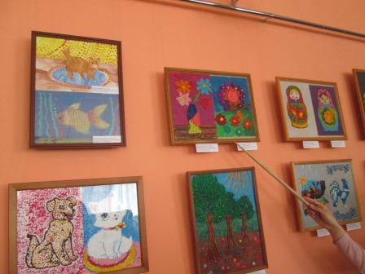
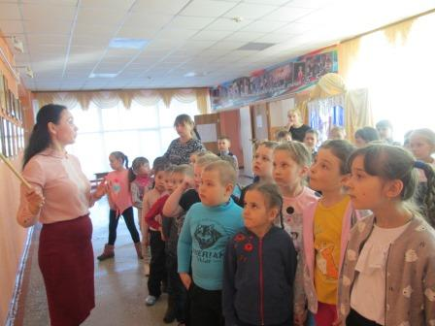
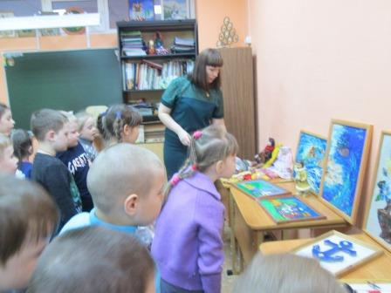
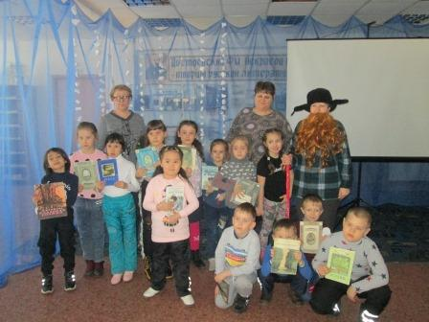
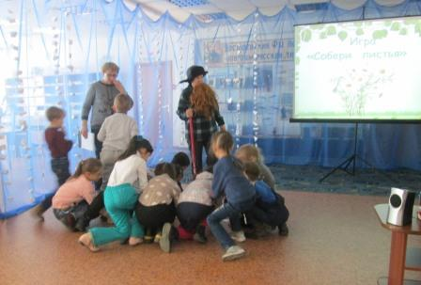
Социально – коммуникативное развитие:

Slide 20
Речевое развитие:

Slide 21
Художественно- эстетическое развитие:

Slide 24
Физическое развитие:

Slide 25
3 этап- творческий:
Организация деятельности детей
в подготовительной группе по теме
«В картинной галерее»;
Оформление результата проекта в виде презентации;

Slide 26
Результативность:
В результате проведенной проектной деятельности
У детей сформировались умения отображать природную красоту через использование нетрадиционных техник рисования –жидким цветным солёным тестом
Развились творческие способности, воображение, память, стойкий интерес к изобразительной деятельности Дети научились видеть красоту, изменчивость и неповторимость окружающего мира;
Умеют выделять и называть жанры живописи
(пейзаж, портрет, натюрморт);
Стали бережнее относиться к природе родного края.

Slide 27
Педагогам:
Применить практический принцип обучения, через проведение консультаций, открытых мероприятий;
просмотров онлайн выставок ( Виртуальный тур по выставке Русском музее )
https://rusmuseumvrm.ru/data/vtours/petrov-vodkin/index.html?lp=16&lang=ru
Повысить уровень педагогической компетентности в области художественно-эстетического и речевого развития;
Обогатить образовательную среду группы необходимым оборудованием;
Пополнить учебно-методическую базу в данном направлении.

Slide 28
Родители:
Приняли активное участие в творческом проекте.
Повысилась компетентность родителей воспитанников в вопросах рисования с использованием нетрадиционной техники,
Приняли активное участие в организации выставки рисунков - взрослые и дети «Природа родного края в рисунках детей»
Приняли участие в фото – выставке «Природа родного края в разное время года»
Чаще стали проявлять интерес к жизни группы: консультироваться с воспитателями, делиться опытом.

Slide 29
Спасибо за внимание!!!

